Slide 1
НАЦИОНАЛЬНЫЙ ПОЛИТЕХНИЧЕСКИЙ УНИВЕРСИТЕТ АРМЕНИИ
«Конференция национальных центров базовой организации: подготовка кадров для национальных программ развития мирных ядерных технологий государств-участников СНГ
А. Геворгян
Зам. директора Института Энергетики и Электротехники
МОСКВА 2019 г.

Slide 2
СОТРУДНИЧЕСТВО С НИЯУ «МИФИ»:
Руководствуясь важностью задачи подготовки кадров для национальных программ развития ядерных технологий государств-участников СНГ, разработана Рамочная программа сотрудничества государств-участников СНГ в области мирного использования атомной энергии на период до 2020 года «СОТРУДНИЧЕСТВО «АТОМ-СНГ». В рамках которого в 2011 году был подписан Меморандум о сотрудничестве НИЯУ «МИФИ» и НПУА.

Slide 3
СОТРУДНИЧЕСТВО С НИЯУ «МИФИ»:
СОГЛАШЕНИЕ об учреждении научно-образовательного консорциума “Межгосударственный институт государств – участников СНГ по направлениям ядерного образования”, 04.03. 2013 г.;
МЕМОРАНДУМ о сотрудничестве между Национальным исследовательским ядерным университетом “МИФИ” РФ и Фондом “Национальный политехнический университет Армении”, 04.03. 2013г.
МЕМОРАНДУМ о намерениях по формированию Ассоциации образовательных организаций высшего образования Российской Федерации и Республики Армения, 03.11. 2015г.; из РФ - “Национальный исследовательский ядерный университет “МИФИ”, Тамбовский государственый технический университет, Московский физико-технический институт, из РА – НПУА, ЕГУ, Российско- Армянский университет

Slide 4
СОТРУДНИЧЕСТВО С НИЯУ «МИФИ»:
Решением Совета глав государств СНГ Национальному исследовательскому ядерному университету “МИФИ” РФ дан статус базовой организации по направлениям ядерного образования.
МЕМОРАНДУМ о сотрудничестве базовой организации государств – участников СНГ по подготовке, профессиональной переподготовке и повышению квалификации кадров в области использования атомной энергии в мирных целях и Национального политехнического университета Армении, 2015 г.; На основании Меморандума в НПУА была создана площадка базовой организации.
МЕМОРАНДУМ о взаимопонимании между Национальным исследовательским ядерным университетом “МИФИ” РФ и Фондом “Национальный политехнический университет Армении”, 01.06.2016г.;
МЕМОРАНДУМ о взаимопонимании между Национальным исследовательским ядерным университетом “МИФИ” РФ и Национальным Политехническим Университетом Армении, 2018 г.
В Национальном политехническом университете Армении, как на площадке базовой организации государств – участников СНГ, регулярно проводятся вебинары, семинары, олимпиады.

Slide 5
ПРАКТИКА И ПЕРСПЕКТИВЫ
В 2016 году в первые на площадке НПУА сотрудниками НИЯУ «МИФИ» была проведена олимпиада по 4 направлениям, в том числе ядерная энергетика и физика, для студентов 3-го и 4-ко курсов бакалавриата. Планируется и осуществляются организационные работы для проведения олимпиады в 2017-2020 г.
С целью профессиональной переподготовки и повыщения квалификации кадров в области атомной энергетики Армении было предоставлено в 2017г. 5 магистерских мест в НИЯУ «МИФИ» на бюджетной основе (поступили 4 магистра из НПУА и 1 магистр из ЕГУ) и в 2018г. 3 магистерских мест в НИЯУ «МИФИ» на бюджетной основе (поступили 3 магистра из НПУА).

Slide 6
ПРАКТИКА И ПЕРСПЕКТИВЫ
В 2016 году в первые на площадке НПУА сотрудниками НИЯУ «МИФИ» была проведена олимпиада по 4 направлениям, том числе ядерная энергетика и физика, для студентов 3-го и 4-ко курсов бакалавриата. Регулярно проводятся олимпиады.
С целью профессиональной переподготовки и повышения квалификации кадров в области атомной энергетики Армении было предоставлено в 2017г. 5 магистерских мест в НИЯУ «МИФИ» на бюджетной основе (поступили 4 магистра из НПУА и 1 магистр из ЕГУ) и в 2018г. 3 магистерских мест в НИЯУ «МИФИ» на бюджетной основе (поступили 3 магистра из НПУА).

Slide 7
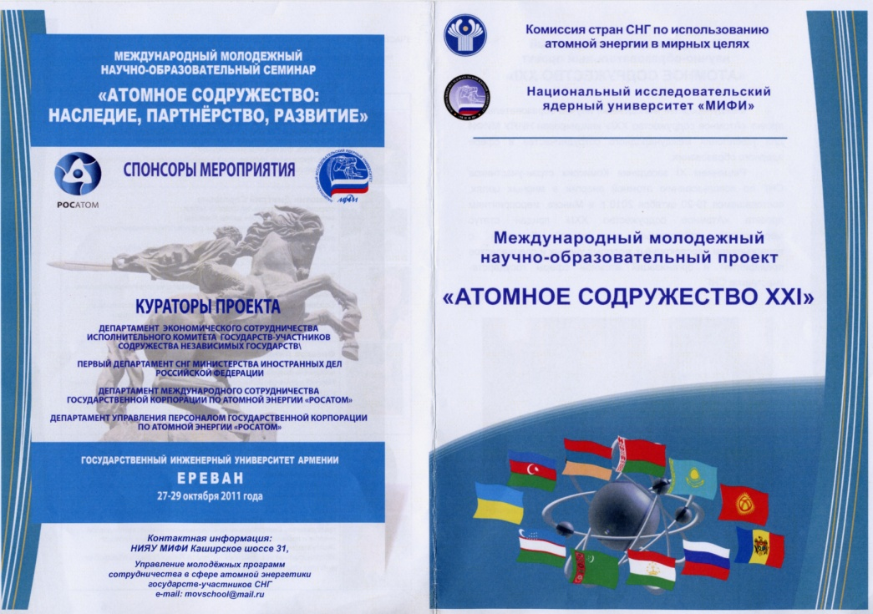
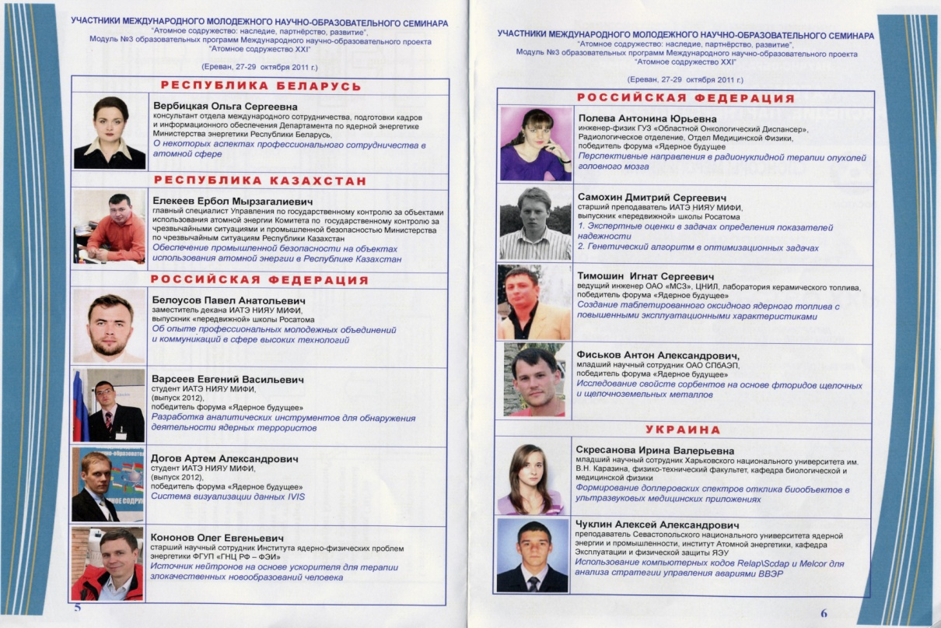
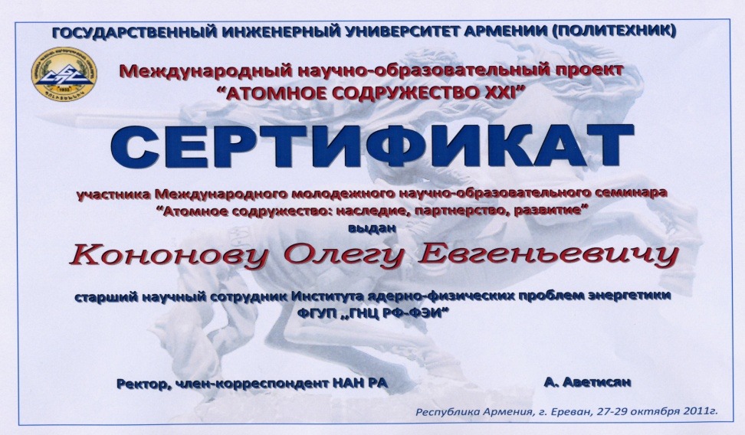
ПРАКТИКА СОТРУДНИЧЕСТВО
В 2011 году во исполнение решения 12-го заседания Комиссии государств-участников СНГ в рамках Международного молодежного проекта «Атомное содружество XXI» в НПУА был проведен семинар «Атомное содружест- во: наследие, партнерство, развитие»

Slide 8
ПРАКТИКА И ПЕРСПЕКТИВЫ
Региональная сеть «Образования и подготовки специалистов в области ядерных технологий (STAR-NET)», которая создана в 2015 году с целью управления и сохранения ядерных технологий и обеспечения квалифицированных человеческих ресурсов в ядерной области в странах-участниках.

Slide 9
ПРАКТИКА И ПЕРСПЕКТИВЫ
В рамках Комиссии государств – участников СНГ в области использования атомной энергии в мирных целях была организована Секция 4 «Совершенствование системы подготовки кадров для решения задач ядерной, радиационной безопасности, аварийной готовности и физической защиты ядерно и радиационно опасных объектов», 1-е заседание состоялось 6-го декабря 2016 г.

